Slide 1
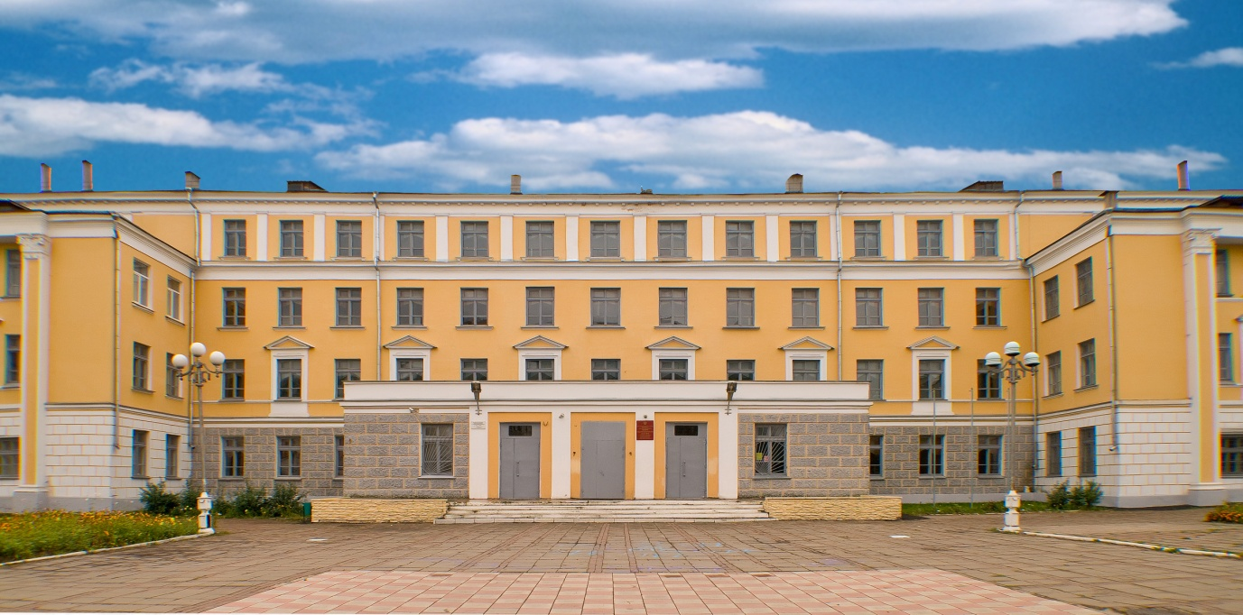
Командная работа на уроках дополнительного образования

Slide 2
ФГОС
сам формулирует проблему
сам находит ее решение
решает
самоконтролирует правильность этого решения
Работает сам на себя

Slide 3
Работа в команде
Основными признаками команды являются:
-эффективное конструктивное межличностное взаимодействие.
-профессиональные навыки каждого из членов.
-положительное мышление, ориентация на общий успех.
-способность согласованно работать на общий результат.

Slide 4
Работа в команде
Навыки:
- быстро определяет подходящий тон общения с новыми учениками, легко становится своим в коллективе.
- не нуждается в значительном времени на раскачку, а быстро переходит к решению совместных задач.
- готов признавать свою неправоту в случае необходимости, может подбодрить окружающих.
- в интересах совместного дела может быть и руководителем проекта, и винтиком в общем механизме.
- старается находить взаимопонимание, избегая конфликтов.
- готов помогать другим ученикам.
- интересы команды ставит выше личных амбиций.

Slide 5
Работа в команде
Основные принципы командообразования:
- принцип коллективного исполнения работы (каждый ученик выполняет ту часть общего задания, которую ему поручила команда).
- принцип коллективной ответственности (целостность команды, если одно задание не выполнено – отвечает вся команда).
- принцип высокого стимула команды за конечный результат (в качестве достойных стимулов является не только оценка, но и другие стимулы, основанные на хобби и предпочтениях. Нередко общественное признание оказывается более ценным стимулом).
- принцип повышенной исполнительской дисциплины (каждый член команды отвечает за конечный результат деятельности).
- принцип добровольности вхождения в команду. Это ключевой принцип формирования команды. В состав команды может быть включён тот ученик, который добровольно изъявил желание войти в состав этой команды.

Slide 6
Этапы работы команды
Получение технического задания
Обсуждение проекта
Разработка проектного задания
Распределение обязанностей в команде
Разработка самого проекта
Оформление результатов
Общественная презентация
Подведение итогов командной работы

Slide 7
ПРОБЛЕМА
Кто лидер в команде?

Slide 8
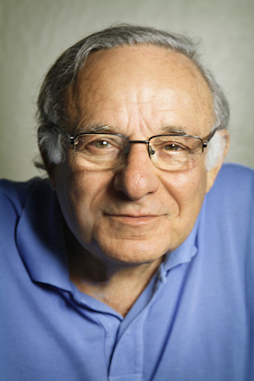
Ицхак Кальдерон Адизес
Научный консультант программ Executive MBA и MBA ИБДА, почетный доктор РАНХ и государственной службы при Президенте РФ.

Slide 9
Producing results – производство результатов, собственно, ради которых команда и существует; Administering – администрирование, необходимое для обеспечения эффективности команды; Entrepreneuring – предпринимательство, служащее для управления изменениями; Integrating – интеграция, необходимая для обеспечения жизнеспособности команды в долгосрочной перспективе за счет объединения ее элементов.
Производитель (продюсер) – Paei;
Администратор – pAei;
Предприниматель – paEi;
Интегратор – paeI.

Slide 10
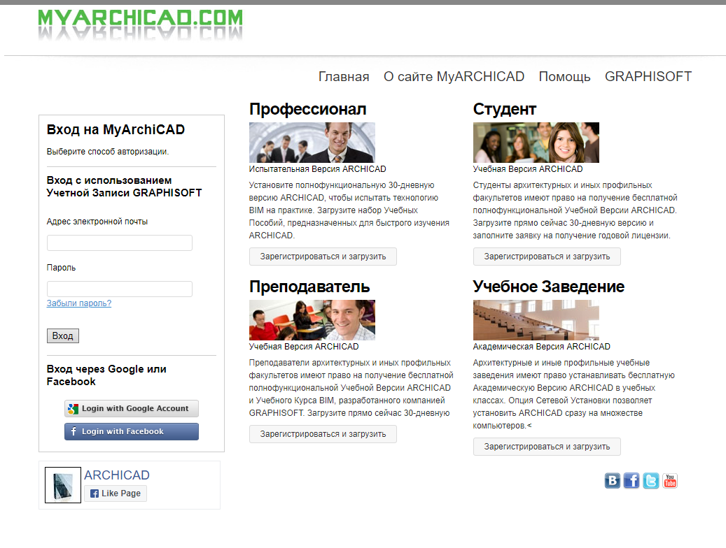

Slide 11
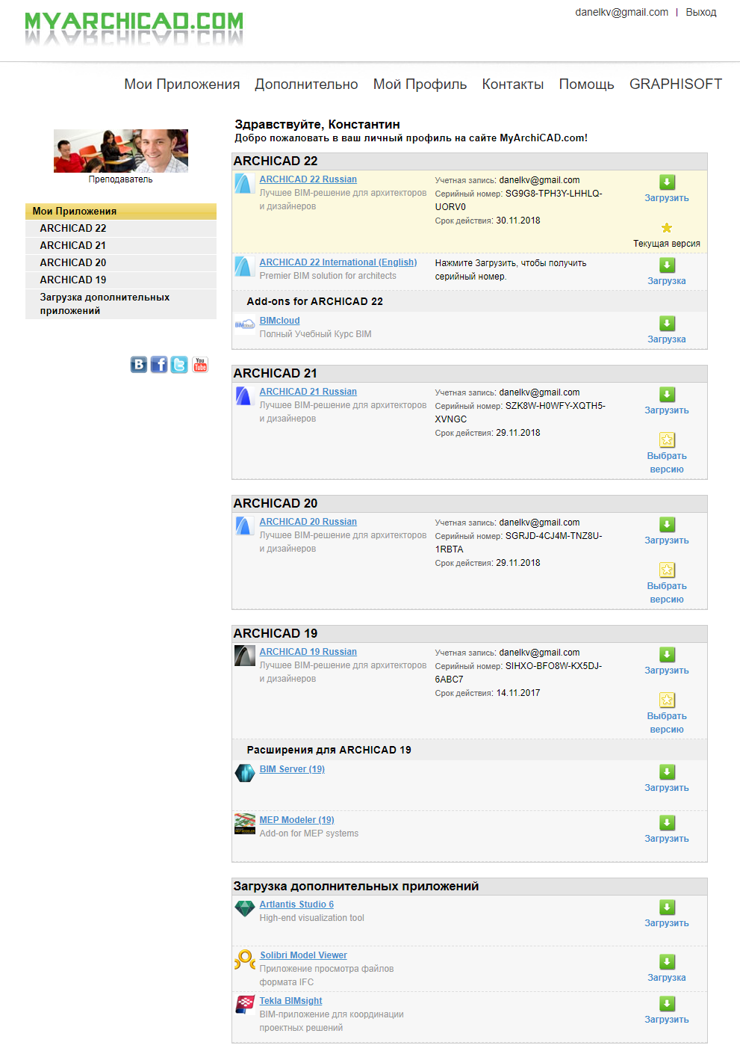

Slide 12
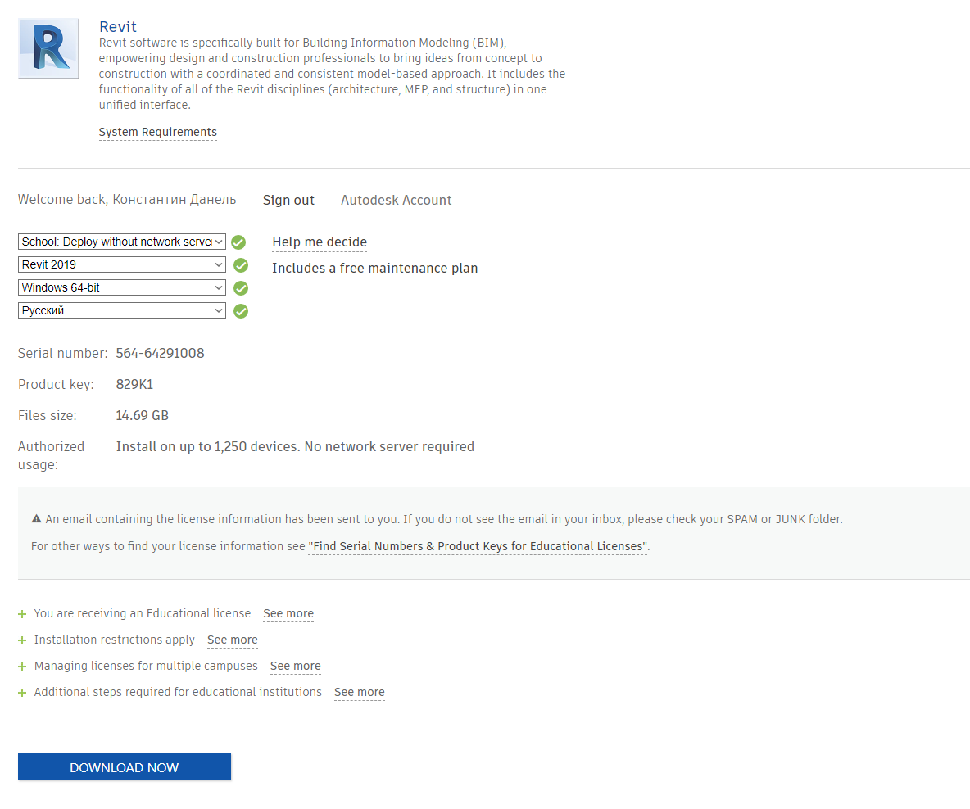

Slide 14
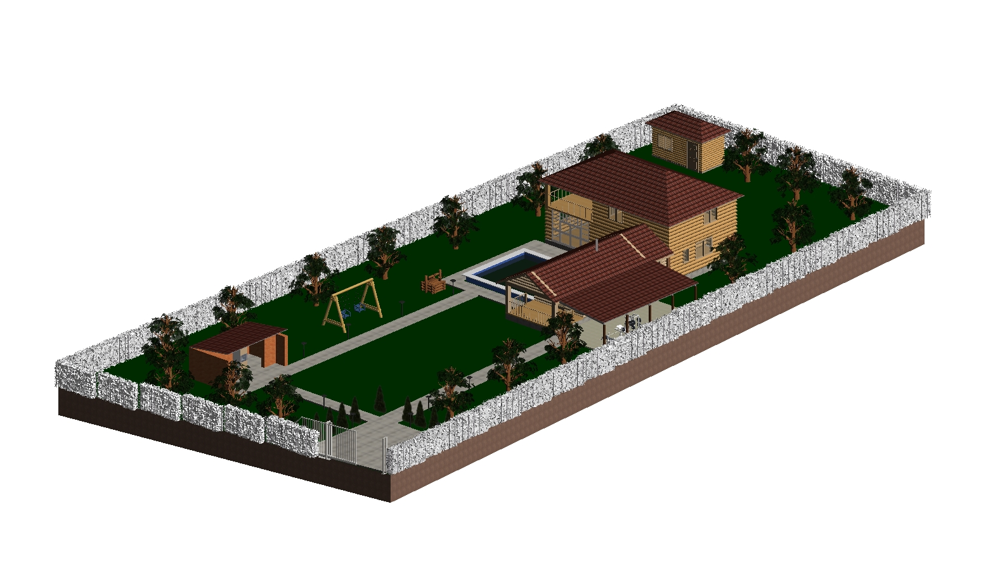

Slide 15
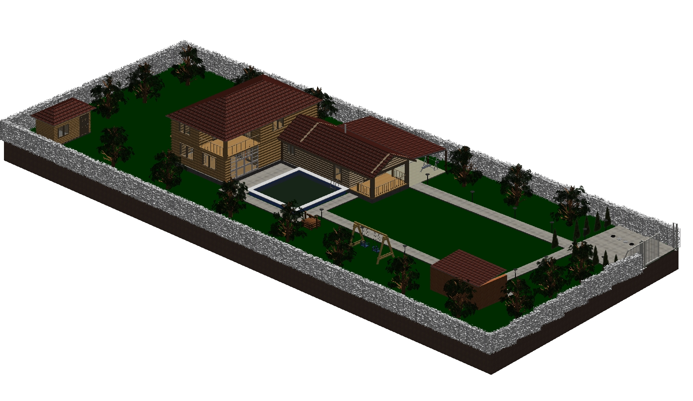

Slide 16
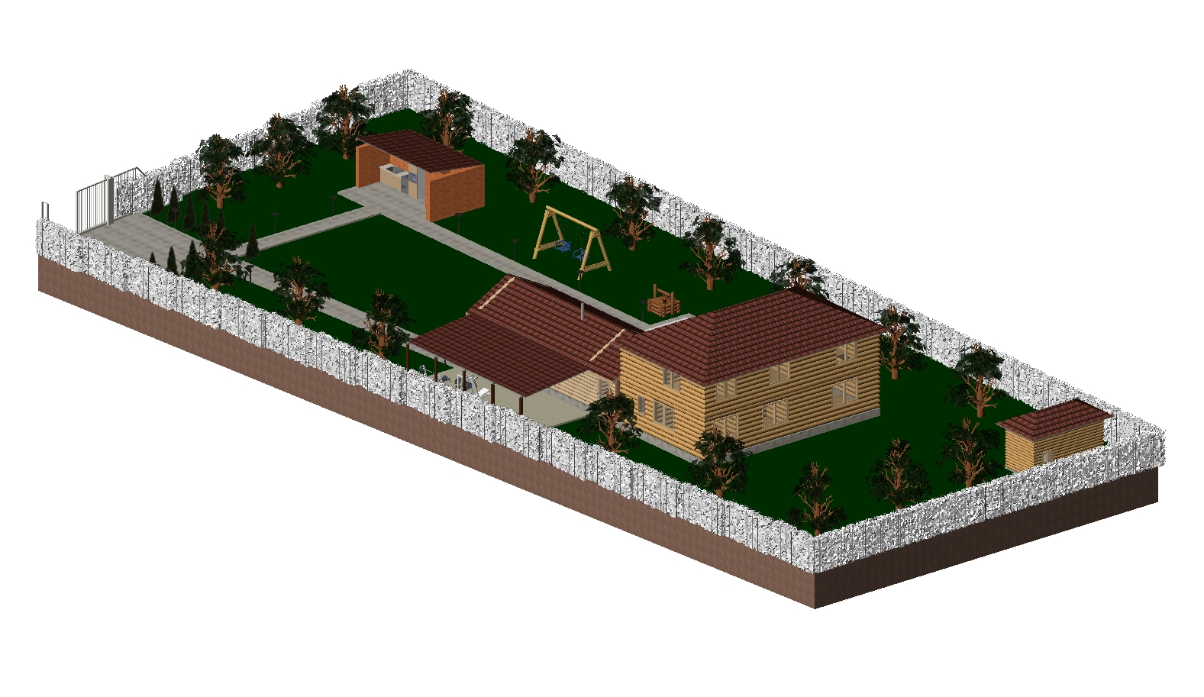

Slide 17
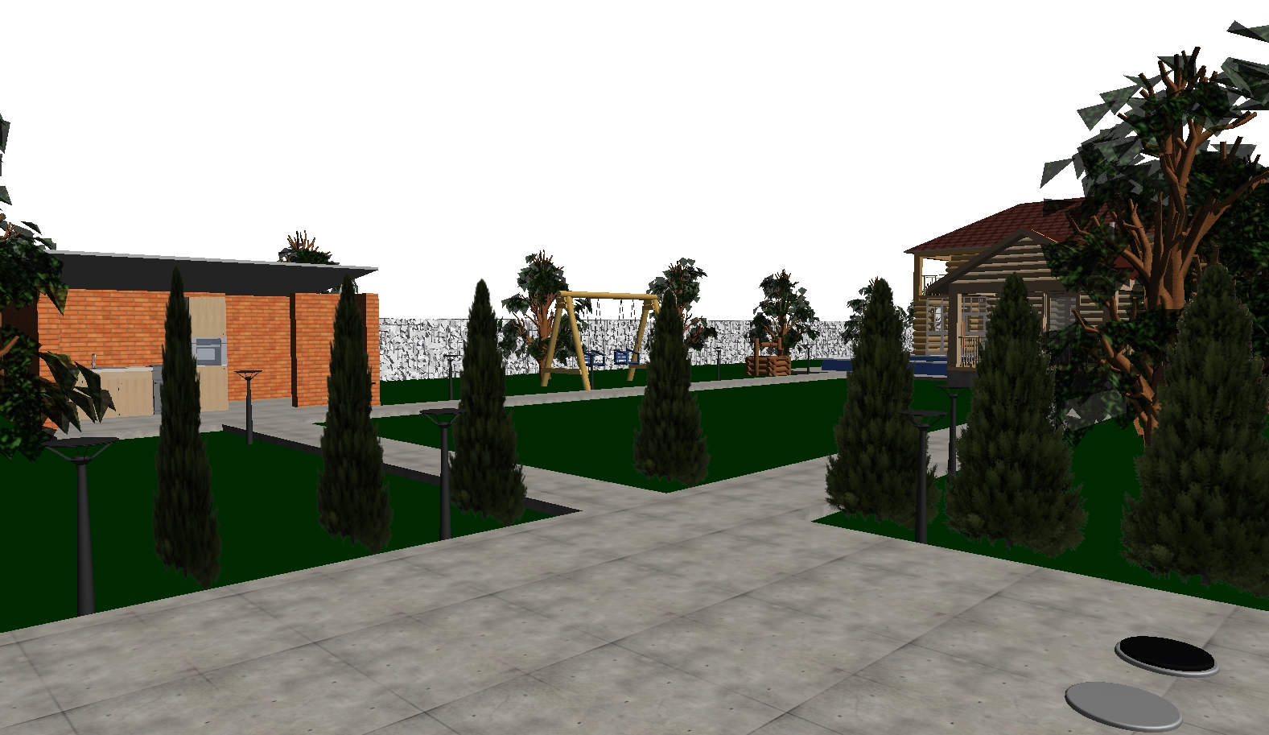

Slide 18
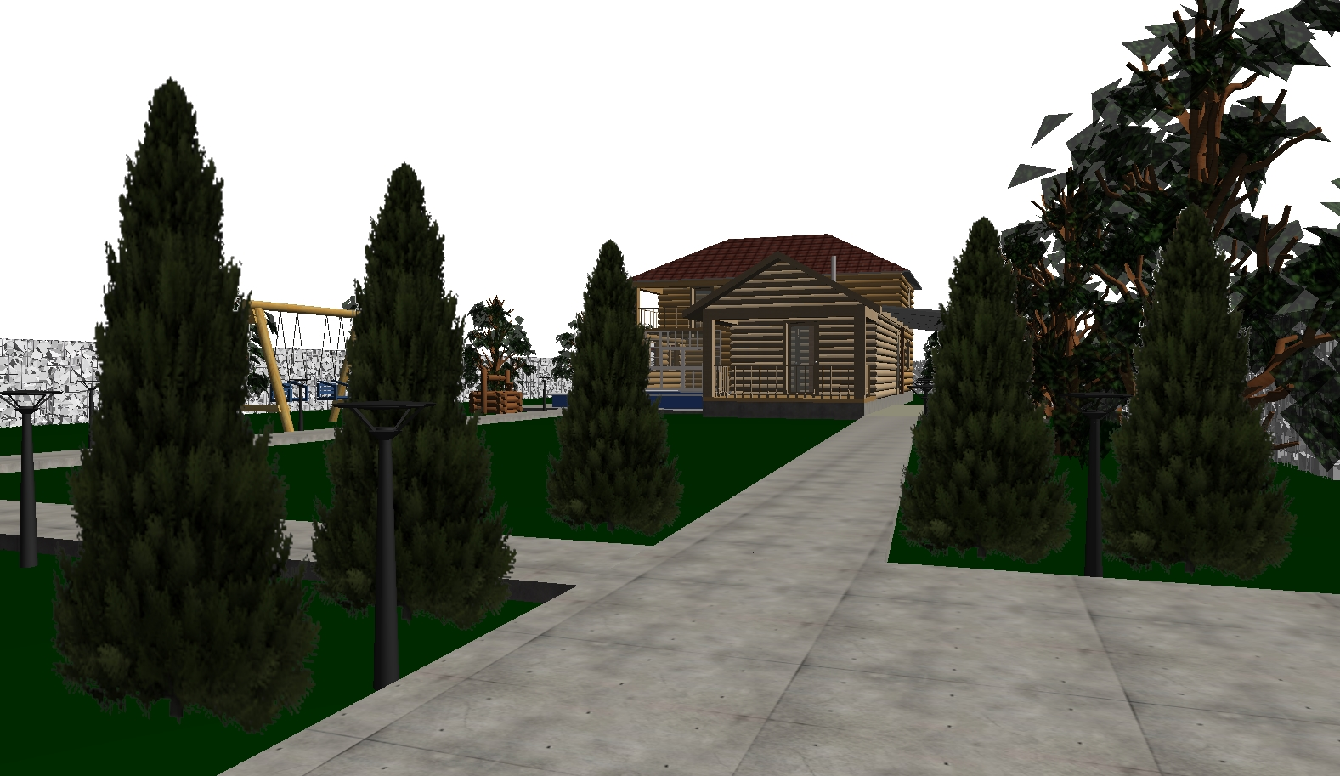

Slide 19
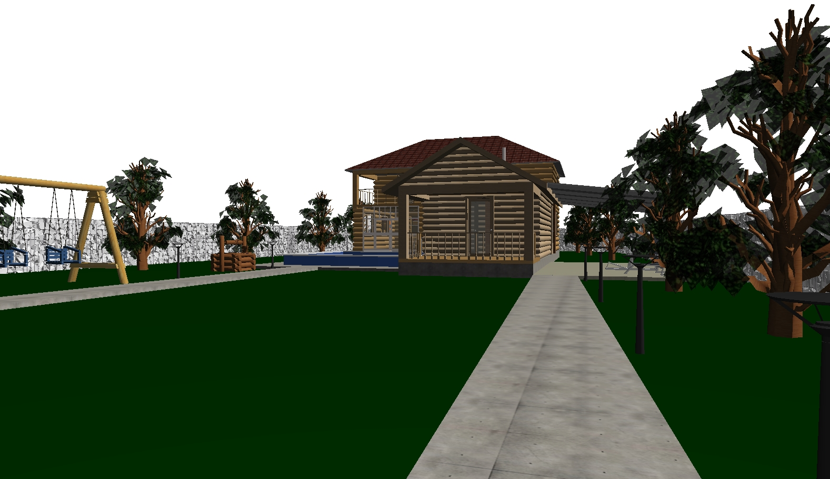

Slide 20
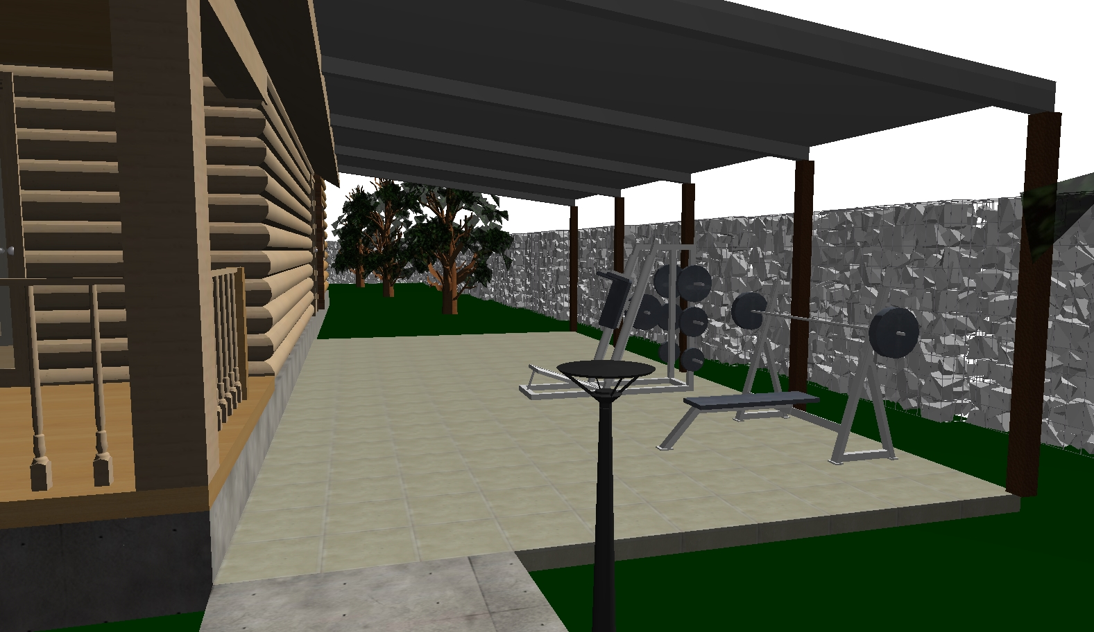

Slide 21
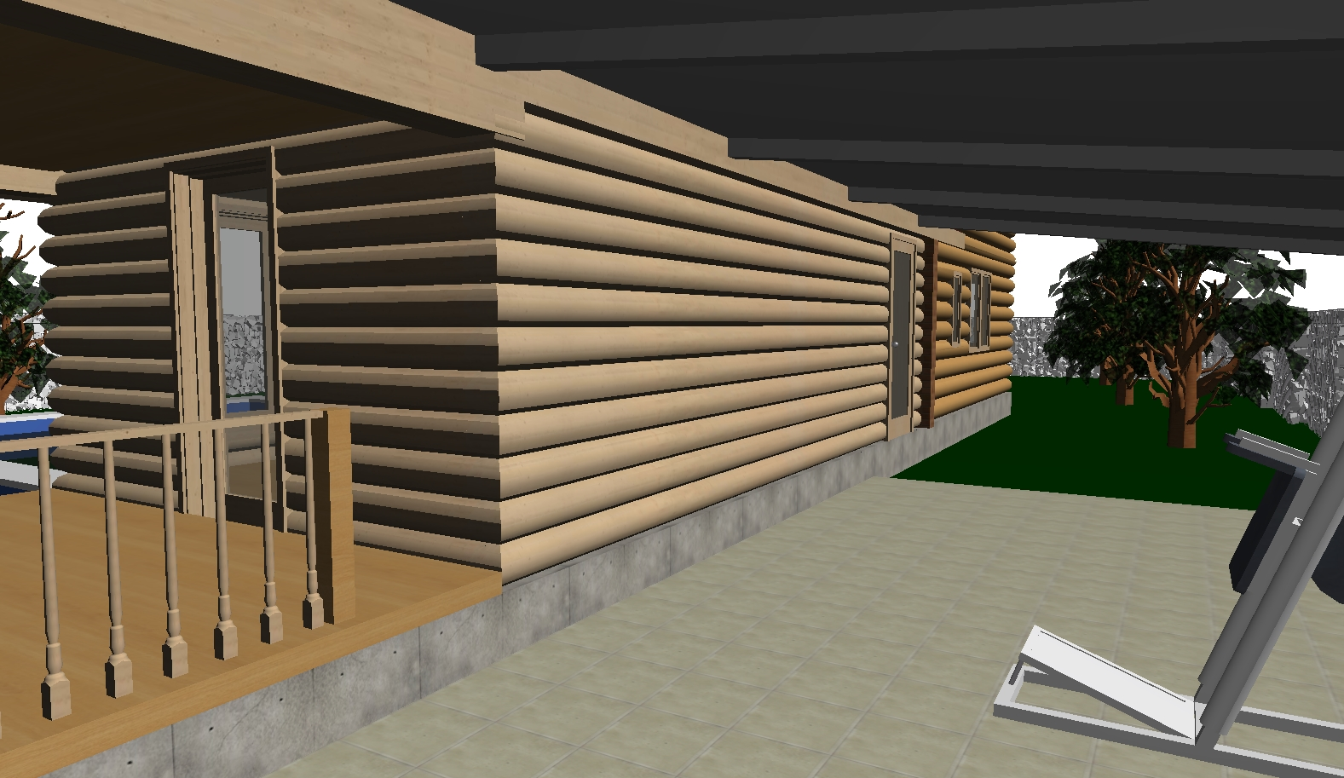

Slide 22
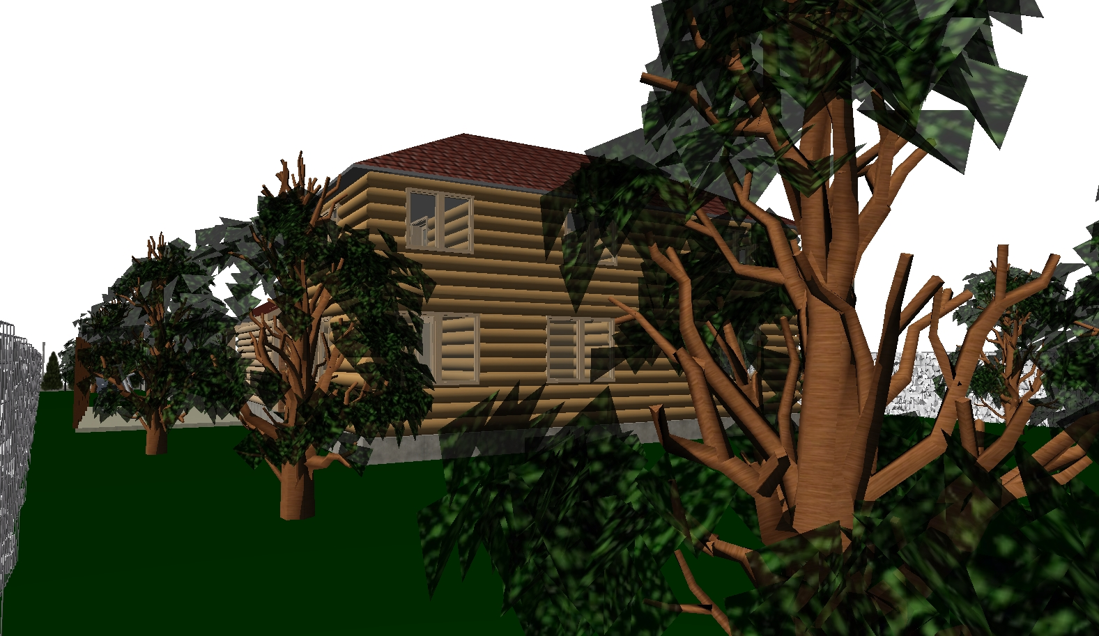

Slide 23
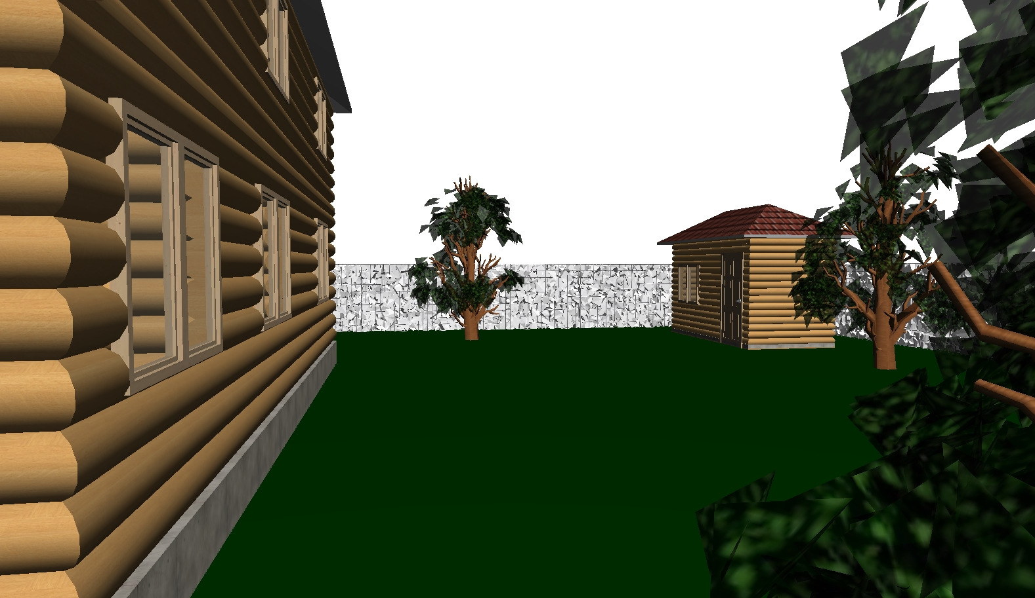

Slide 26
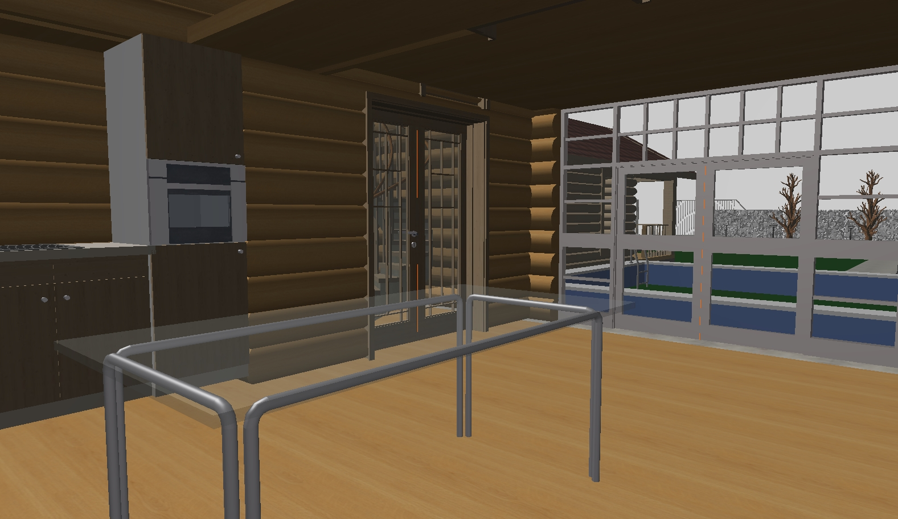

Slide 30
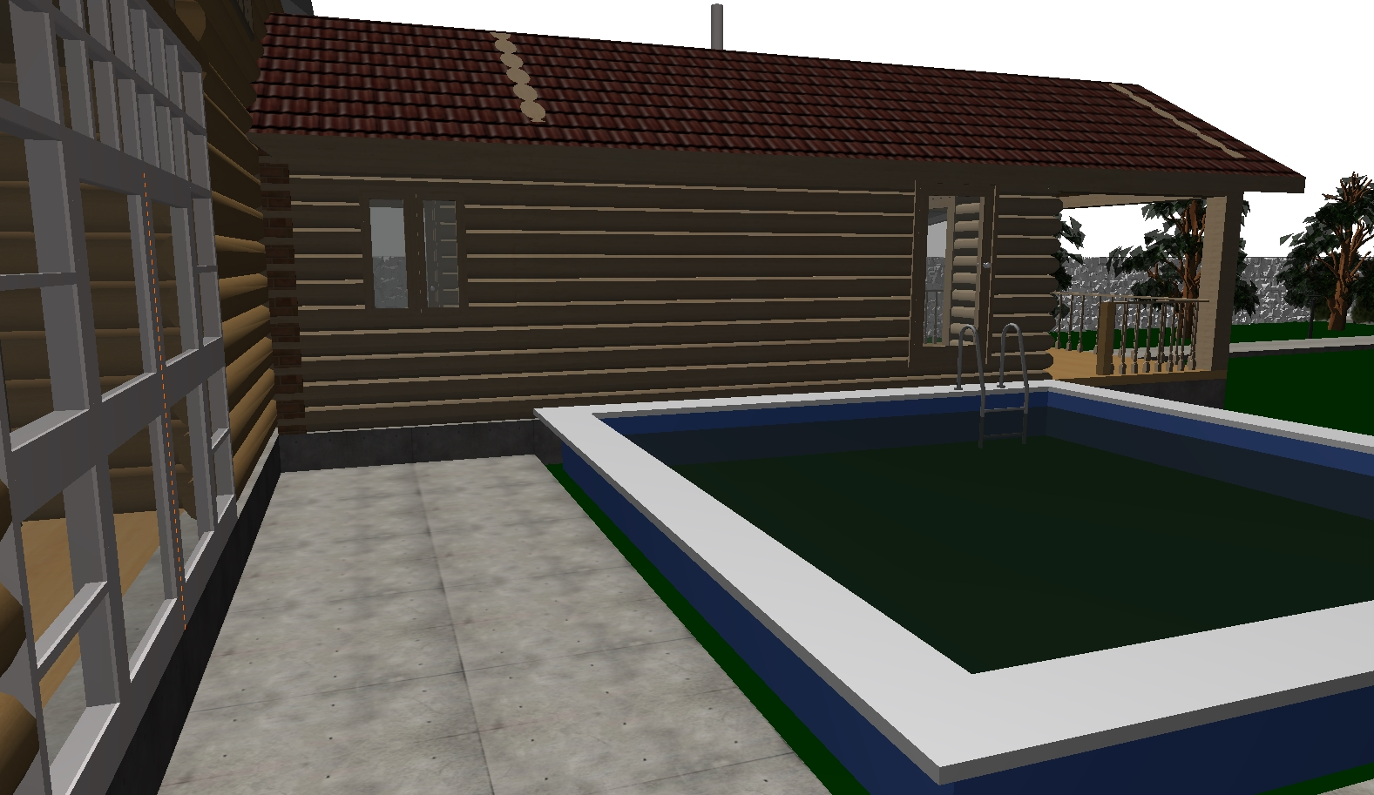

Slide 31
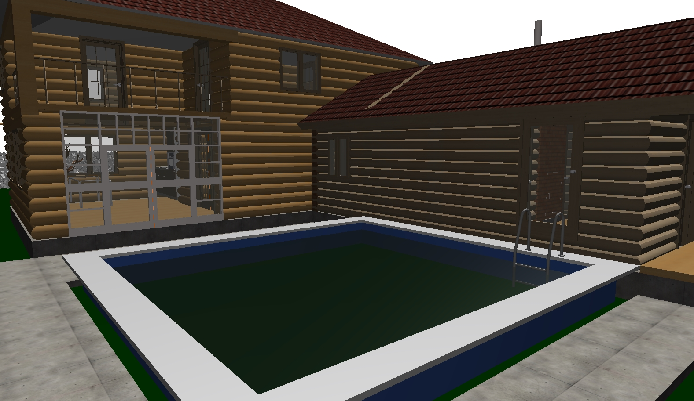

Slide 32
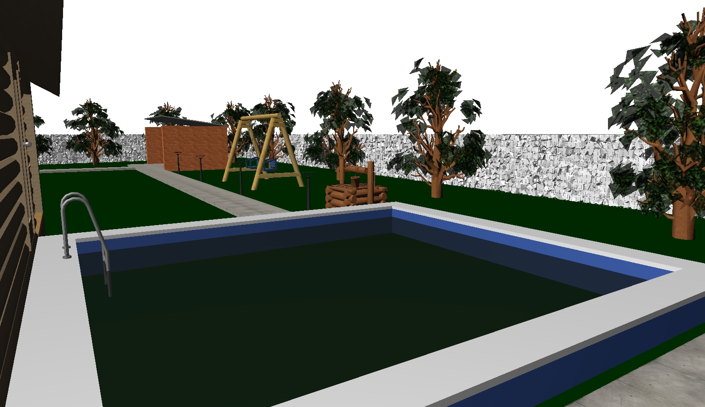

Slide 33
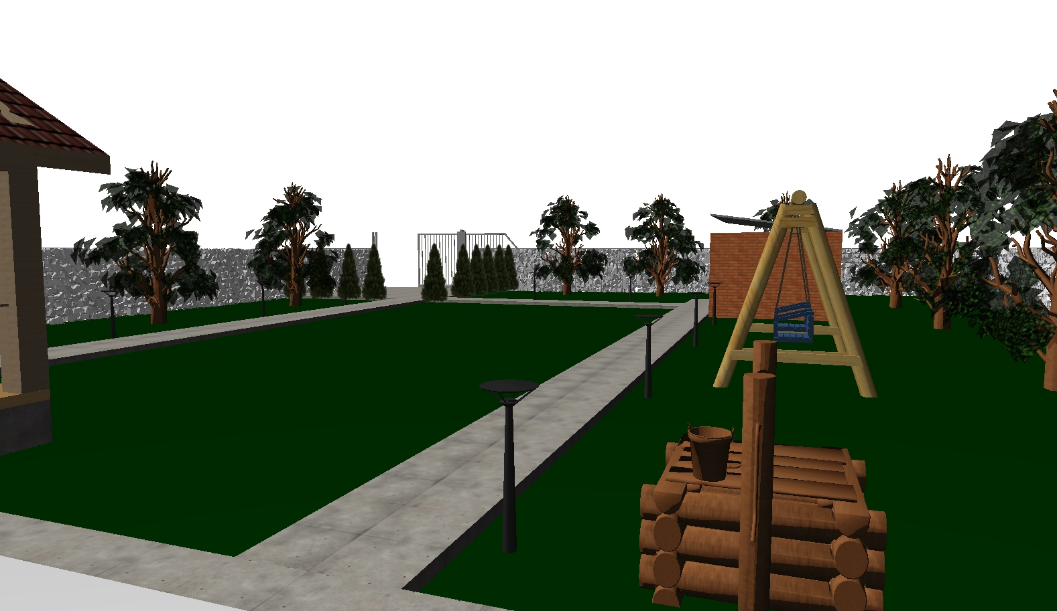

Slide 34
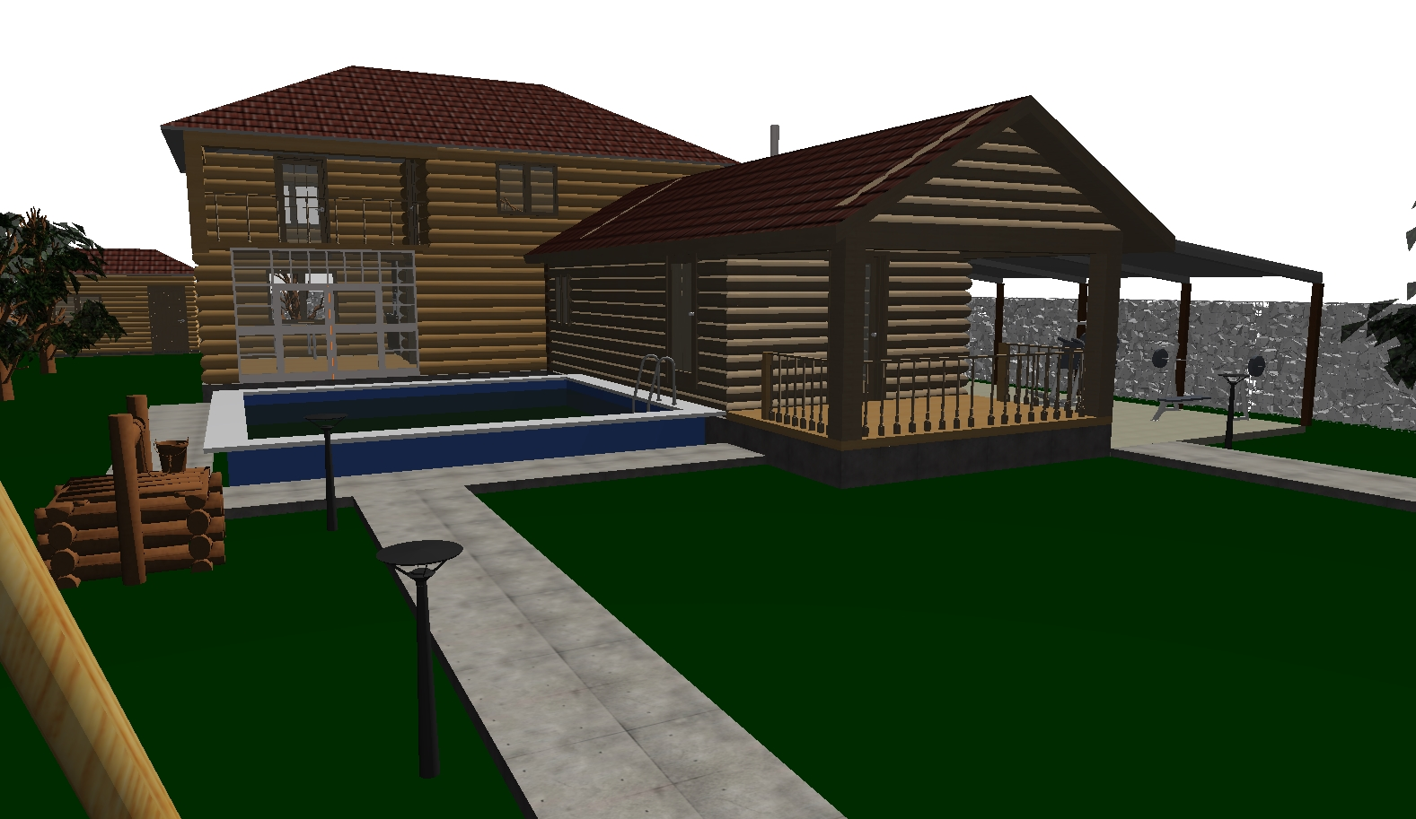

Slide 35
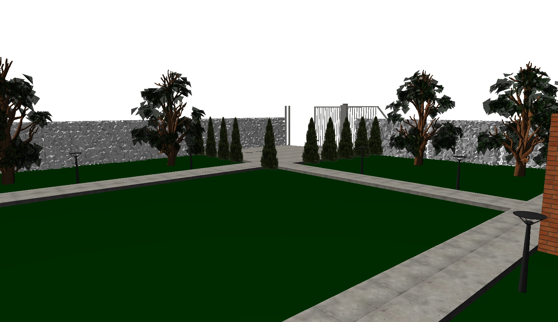

Slide 36
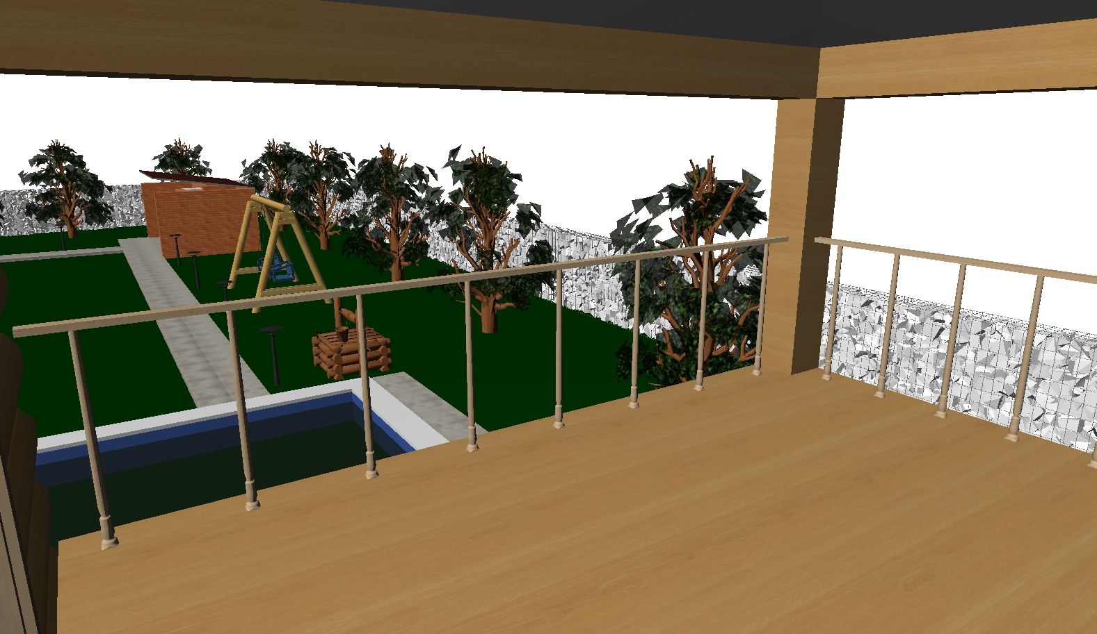

Slide 37
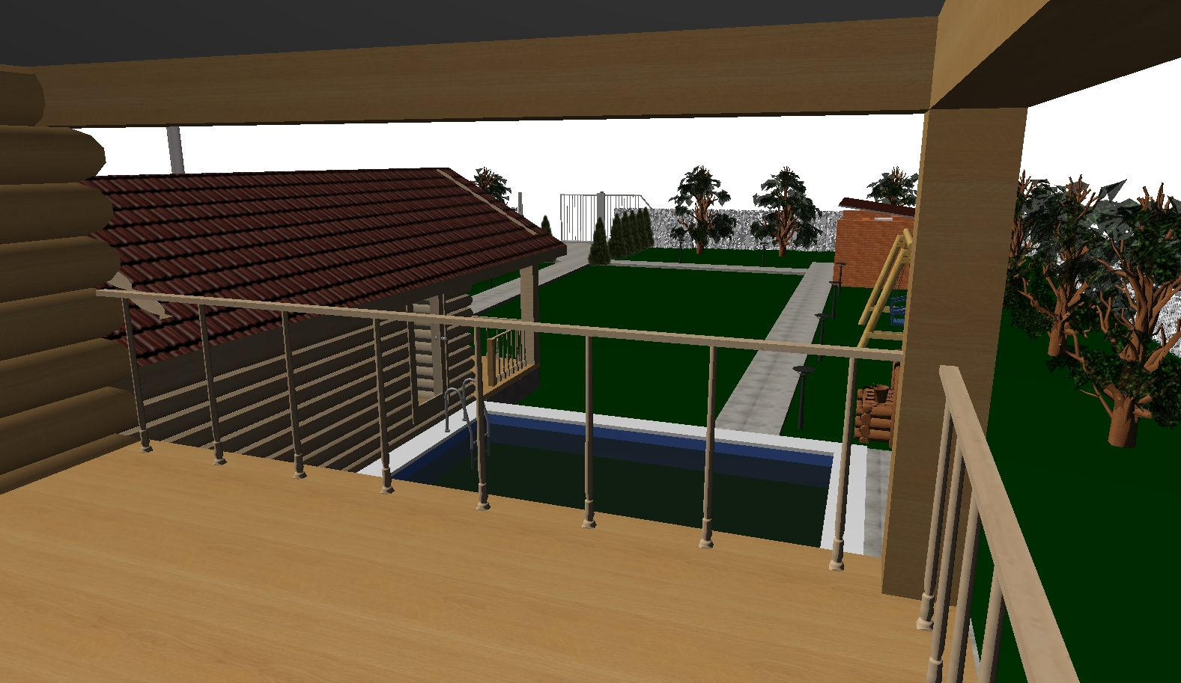

Slide 38
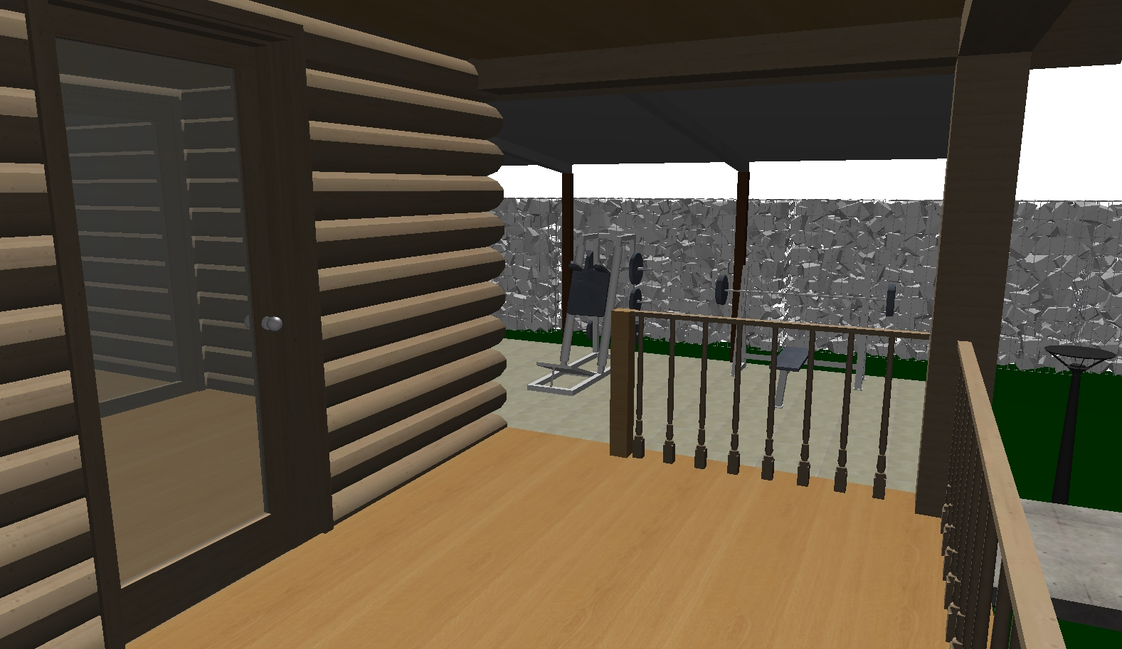

Slide 39
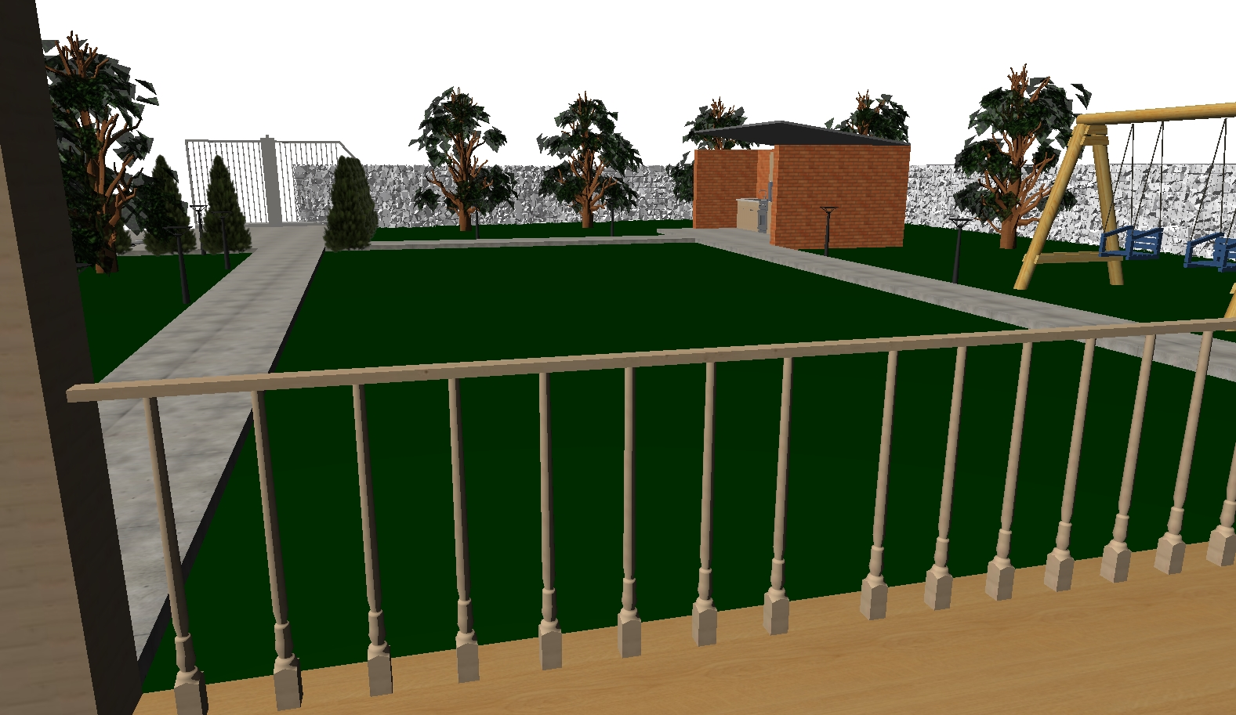

Slide 40
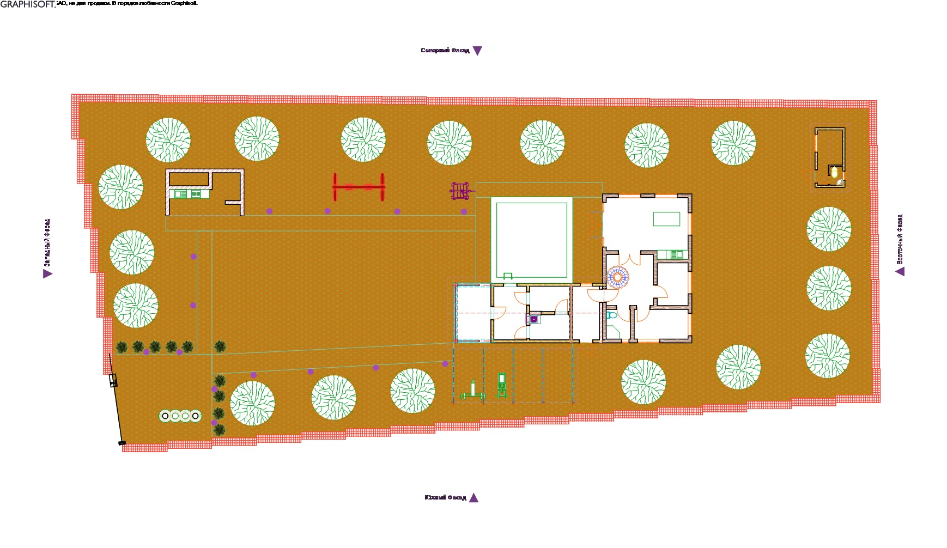

Slide 41
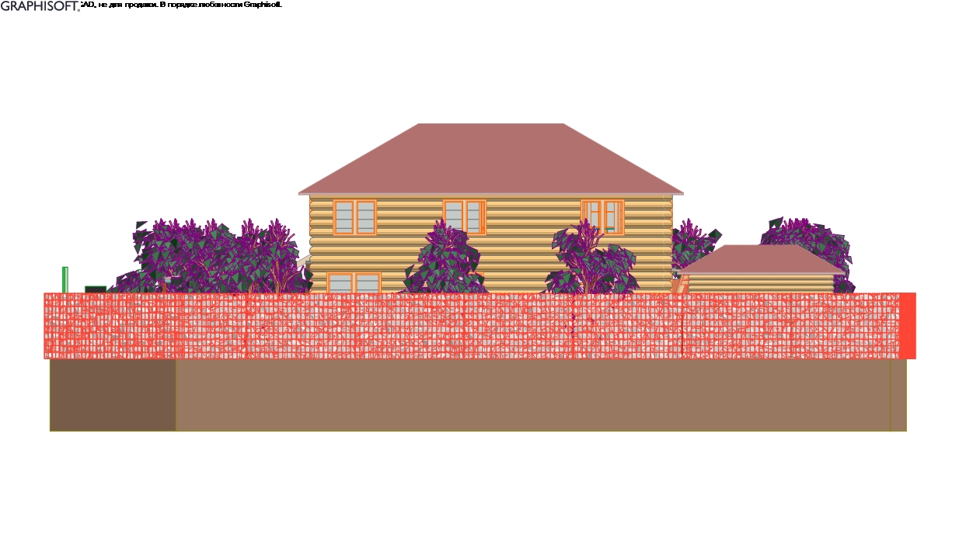
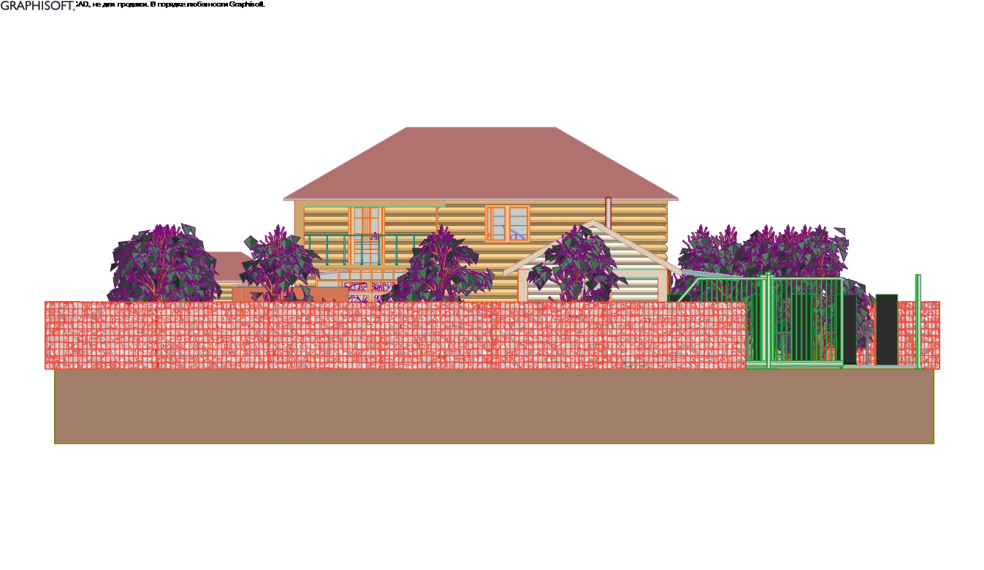
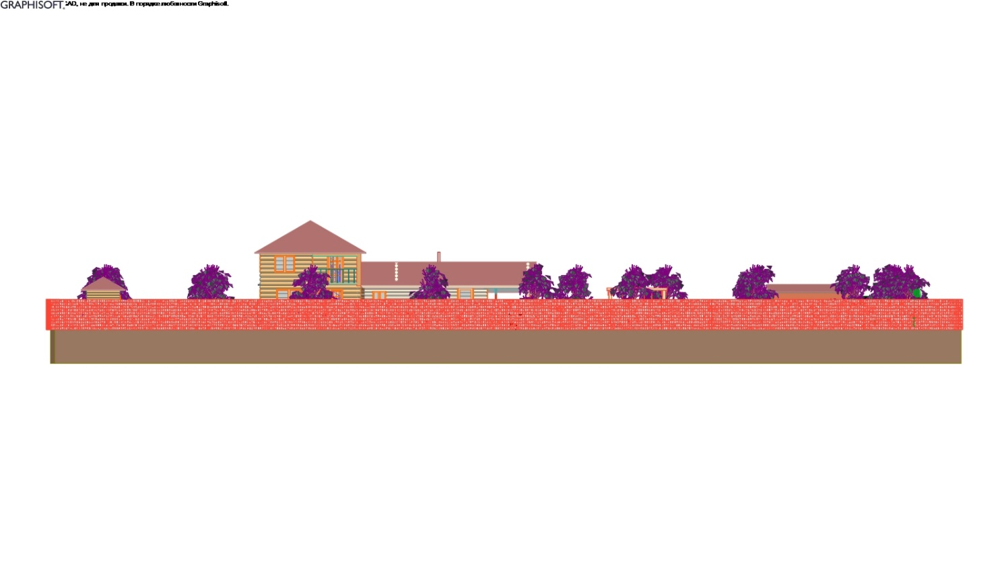
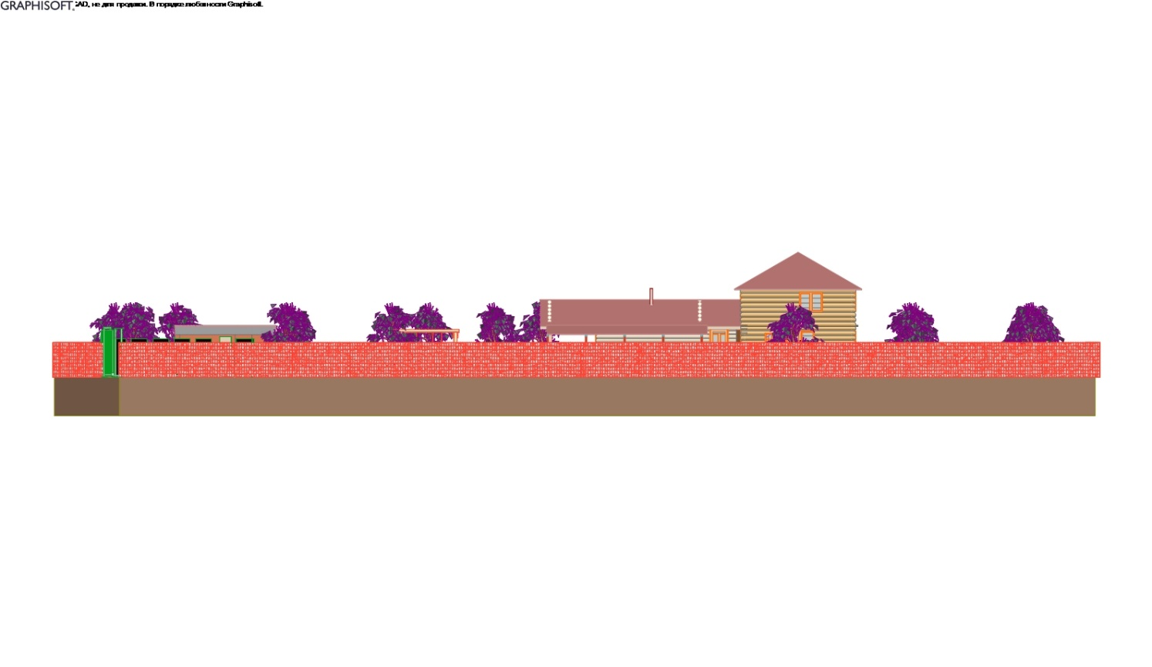

Slide 43
Спасибо за внимание

